Slide 1
הממ"ד
האלוף שמואל ארד בראיון לרונן ברגמן בידיעות אחרונות
על מחקרו של הח"מ במלחמת המפרץ שהביא להחלטתו כאלוף פיקוד העורף
לבנות ממ"ד דירתי בכל בניין חדש
על ערך הממ"ד להגנה נגד טילים - ועמידות נגד רעידות אדמה
עם זאת רוב הבנינים בישראל ללא ממ"ד
(קטעים נבחרים מהמאמר בידיעות אחרונות 3.5.02)

Slide 2

כותרת המאמר בידיעות אחרונות

Slide 3
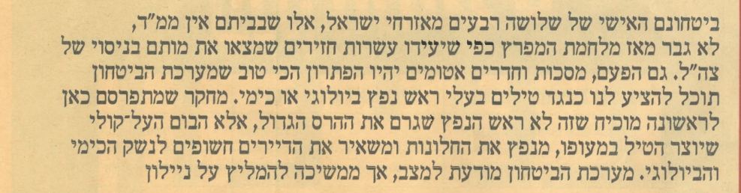




הבעיה במלחמת המפרץ והיום

Slide 4
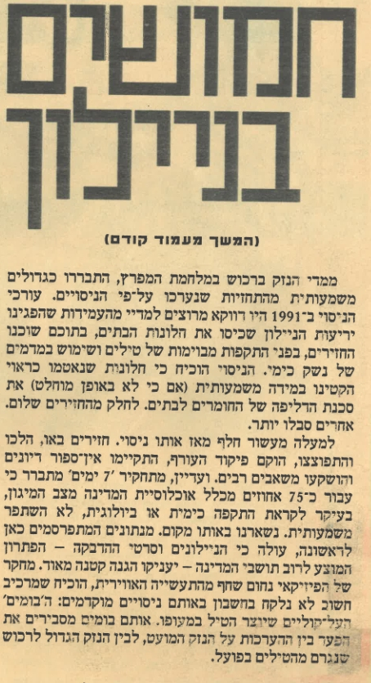







מחקרו של הח"מ במלחמת המפרץ חשף את מגבלת פיתרון הניילונים

Slide 5
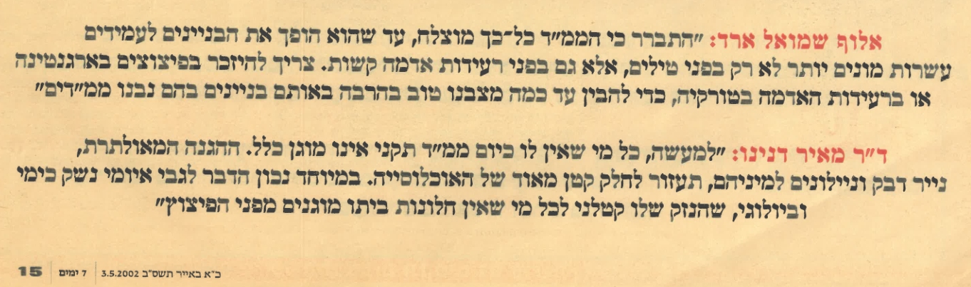


תרומת הממ"ד להגנה נגד טילים ורעידות אדמה
מול חיסרון שיטת הנילונים

Slide 6
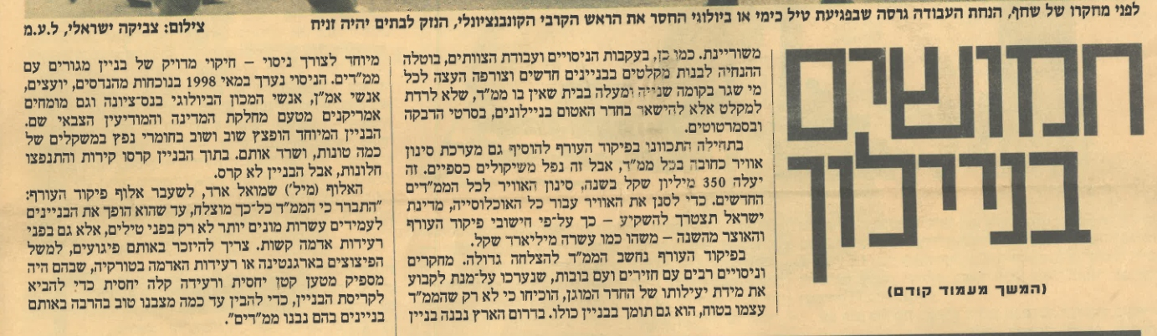






ניסויים שהוכיחו את תרומת הממ"ד

Slide 7
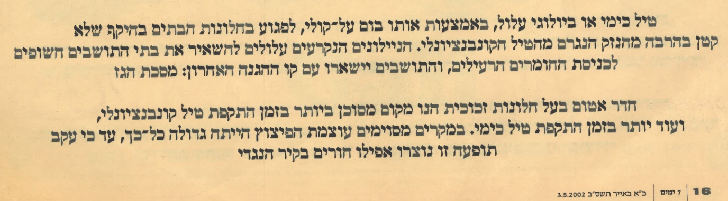
בעית החל"כ (טיל כימי\ביולוגי) בשיטת הנילונים

Slide 8
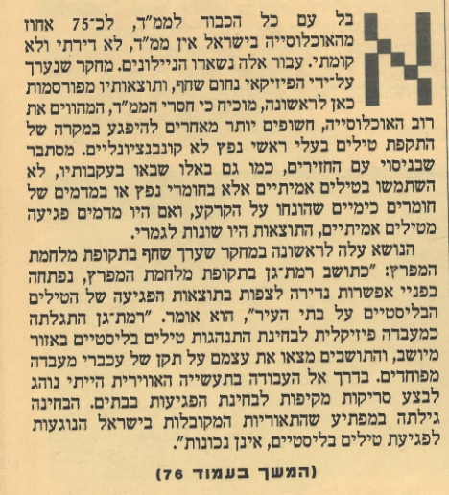








מחקרו של הח"מ במלחמת המפרץ חשף את מיגבלות שיטת ההגנה במלחמת המפרץ, רוב הבניינים בישראל ללא ממ"ד

Slide 9
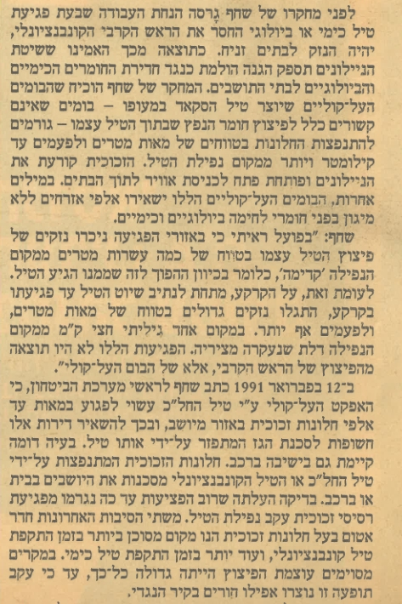




פניית הח"מ לראשי מערכת הביטחון על מגבלת שיטת הנילונים מול טיל החל"כ

Slide 10
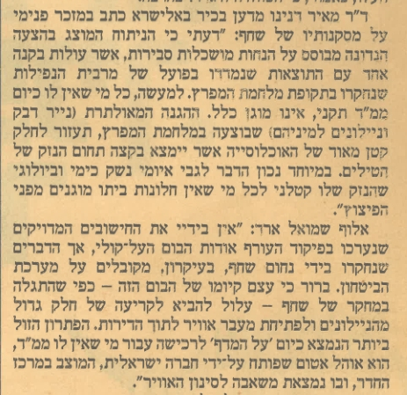










סיכום:
חוות דעת על מחקרו של הח"מ על מיגבלת שיטת הניילונים במלחמת המפרץ:
ד"ר מאיר דנינו מדען בכיר באלישרא
ואלוף שמואל ארד (אלוף פיקוד העורף לשעבר)

